Slide 1
Inventário de Ativos
Criar uma integração entre Simionato e Cliente
Agilizar o processo operacional
Disponibilizar as informações de forma on-line
Permitir ajustes no cadastro de ativo de forma a facilitar futuros inventários
Reaproveitamento de inventários anteriores.

Slide 2


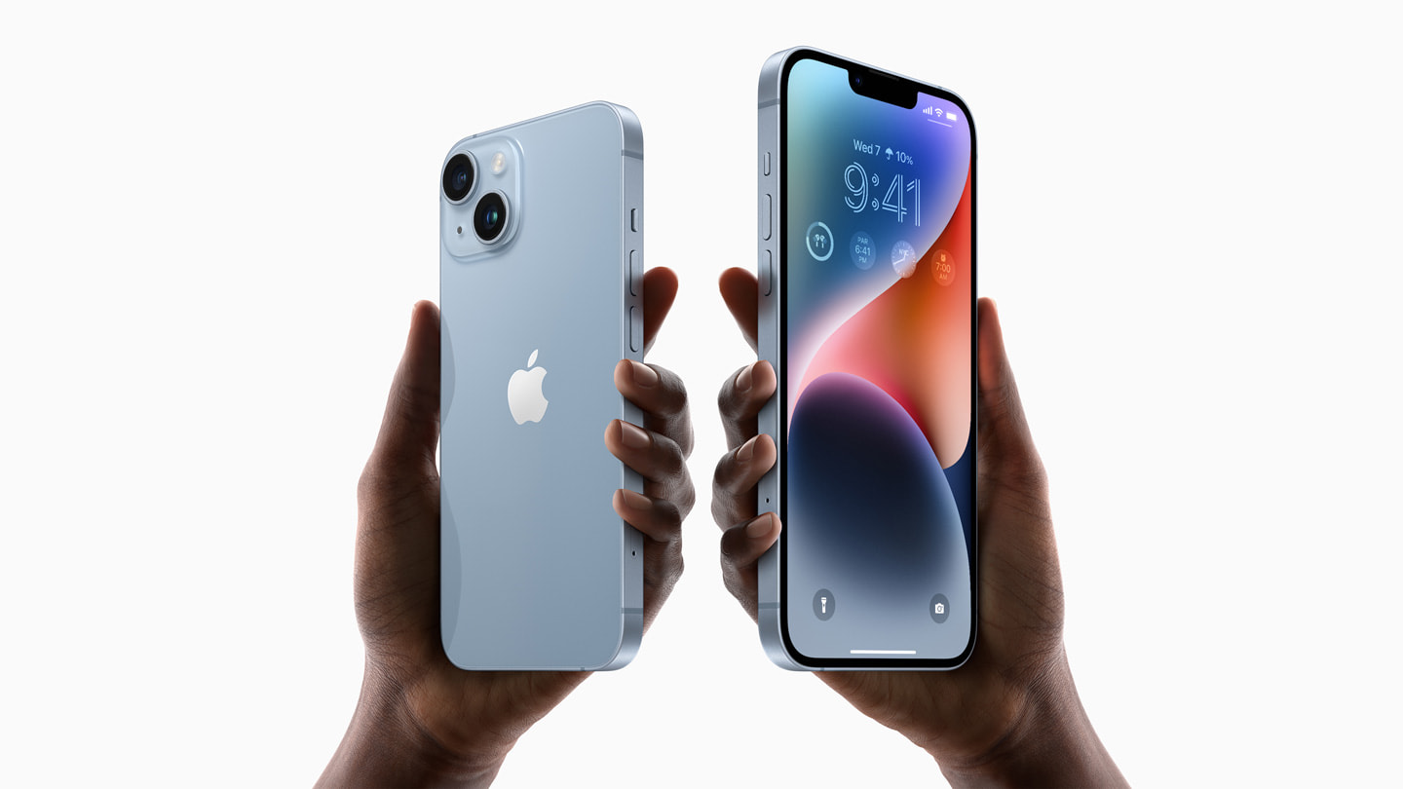
Visão Macro
Armazenamento Na Nuvem
Controle E
Gerenciamento das informações
Coleta Das Informações

Slide 3


Criar uma integração entre Simionato e Cliente
Através de planilhas
Através de arquivos textos.
Utilizando uma API do ERP do Cliente
Criar formulários de digitação
Utilizando uma API da Aplicação Da Simionato.

Slide 4
Agilizar o processo operacional
Desenvolvimento de uma Aplicação WEB/Celular com o intuito de controlar o inventário de ativos.
Cadastros das pessoas envolvidas no trabalho, para definir hierarquia e controle das atividades.
Pré organização mais rápida. Utilizando dados da integração com o ERP do cliente.
Coleta organizada e direcionada pelo sistema. Para evitar demora nas contagens.
Incluir fotos e dados do local do ativo.
Controle de plaquetas.
Ter um processo simples e prático para ativo não incluso pela integração com o cliente.

Slide 5
Disponibilizar as informações de forma on-line
Durante o inventário.
Todo inventário será on-line, e resultado final dependerá apenas de comentários e
análise rápidas incluídas pelo coordenador do trabalho.
Sendo assim agilizando o resultado final.
Após do inventário
Através da aplicação web o cliente terá acesso a todas as informações obtidas.
Neste ponto o cliente poderá definir suas expectativas, no sentido de incluir por
exemplo, informações em Power BI, consultas WEB e Planilhas

Slide 6
Permitir ajustes no cadastro de ativo de forma a facilitar futuros inventários
Analisar a possibilidade de disponibilizar uma aplicação WEB para o cliente, para que ele possa atualizar os dados dos ativos, entre um inventário e outro.
Isso pode ser feito, através de um formulário web, uma API ou mesmo uma planilha do
Excel pré-definida.

Slide 7
Reaproveitamento de inventários anteriores.
Considerando que as informações do inventário ficarão organizadas e gravadas em um banco de dados, Trabalhos posteriores irão tirar proveito desta organização.
Desta forma pode-se também, até diminuir o tempo entre um inventário e outro. Para melhorar a acuracidade das informações.

